Slide 1
STEG 2 .
FORSKNING I VERKSAMHET – BEVISA DIN LIVSMEDELSAFFÄRSIDÉ
www.3kitchens.eu​​

Slide 2
Innehåll
Varför forskning är viktig Lär dig hur forskning hjälper dig att undvika misstag och bygga ett livsmedelsföretag som möter verkliga behov.
Dina 4 steg för att testa och kvalificera din affärsidé för livsmedel Följ en enkel, praktisk process för att forma, testa och förfina din idé.
Introduktion till marknadsundersökningar – Praktiska metoder Upptäck enkla sätt att ta reda på vad dina framtida kunder vill ha och behöver.
Kolla in dina konkurrenter Ta reda på vilka andra som finns i ditt utrymme och hur ditt materbjudande kan sticka ut.
01
02
03
04

Slide 3
Lärandemål – Steg 2: Utforska och bevisa din idé
Vid slutet av steg 2 kommer du att kunna:
Vid slutet av den här modulen kommer du att kunna :
Förstå värdet av livsmedelsfokuserad marknadsundersökning Lär dig hur research hjälper till att undvika vanliga misstag, spara resurser och skapa livsmedelsprodukter som människor verkligen vill ha.
Utforska befintliga lösningar inom din livsmedelsnisch. Lär dig hur du identifierar liknande företag och förstår vad som gör din idé annorlunda och nödvändig.
Tillämpa praktiska forskningsmetoder. Få praktisk kunskap i att använda enkäter, intervjuer, fokusgrupper och observationer för att samla in användbar feedback.
Testa och förfina din affärsidé för livsmedel i verkligheten. Upptäck sätt att börja i liten skala, testa din produkt med riktiga kunder och gör förändringar baserat på det du lär dig.
Definiera din målmarknad. Identifiera den specifika grupp människor som är mest benägna att köpa och njuta av din mat och skräddarsy ditt erbjudande efter dem.
Bedöm om din idé är tillräckligt stark för att växa. Använd allt du har lärt dig – från kundfeedback till konkurrentinsikter – för att avgöra om din affärsidé för livsmedel är redo att gå vidare, eller om den behöver justeras.
​

Slide 4
01
Att undersöka och testa din affärsidé för livsmedel är avgörande för dess framgång.

Slide 5
VARFÖR FORSKNING ÄR VIKTIG
Att undersöka och testa din affärsidé är ett mycket viktigt steg . Det ger dig chansen att se till att din matidé verkligen behövs, och att kunderna vill ha och betalar för det du erbjuder. Att ta dig tid att göra detta nu kan bespara dig svåra problem senare i ditt äventyr.
Research hjälper dig att undvika att slösa tid, pengar och energi. Många företag misslyckas eftersom de rusar framåt utan att kontrollera om det finns ett verkligt behov. Noggrann research visar dig vad kunderna verkligen vill ha och hjälper dig att skapa något de kommer att värdesätta.
Att hoppa över forskning är som att resa utan en karta. Om du går vidare utan att testa din idé riskerar du att gå vilse eller lägga ner mycket tid och resurser på att gå i fel riktning. Forskning ger dig tydlig vägledning och självförtroende.

Slide 6
HOPPA INTE ÖVER DETTA STEG
I steg 1 utforskade du dina första affärsidéer för livsmedel .
Innan du går vidare behöver du nu bekräfta att din idé är värdefull och kan bli lönsam. Tänk på hur du hamnade här:
Du upptäckte en lucka på marknaden – ingen erbjuder den mat eller matservice som du har i åtanke, på det sätt du föreslår.
Du såg möjligheter genom personlig erfarenhet och observation.
När din idé tar form, fråga dig själv alltid:
Vilket behov uppfyller jag?
Kommer folk att betala för min lösning?
Men kom ihåg: Det kan finnas ett gap eftersom ingen vill ha den produkten. Bra research hjälper dig att ta reda på om möjligheten är verklig. Det är också viktigt att ta hänsyn till att varje kultur har sina egna seder, metoder och praxis, och det kan ta tid att undersöka och lära sig hur man ska närma sig potentiella kunder och målgrupper i ditt värdland.

Slide 7
UTFORSKA VAD SOM FINNS
Innan du går för långt med din affärsidé för livsmedel, ta dig tid att utforska vad som redan finns på bordet. Du kanske upptäcker att andra företag erbjuder något liknande – och det är faktiskt ett gott tecken. Det betyder att det finns en marknad för det du funderar på, och det ger dig en chans att göra det annorlunda – eller bättre.
Börja med att söka online efter livsmedelsprodukter eller tjänster som liknar dina. Använd enkla sökord på Google, YouTube och sociala medier.
Kolla in matföretag, popup-restauranger, food trucks, utkörningsmenyer, cateringtjänster och lokala matvarumärken. Var uppmärksam på vad de erbjuder och hur de tilltalar sina kunder. Om något liknande redan finns, bli inte avskräckt.
Fråga dig själv:
Kan jag göra det godare, hälsosammare, billigare eller bekvämare?
Skulle jag kunna erbjuda bättre service, lokala ingredienser eller en ny twist på en traditionell rätt?
Finns det en annan grupp människor jag skulle kunna betjäna, en nisch som andra har missat?

Slide 8
BÖRJA SMÅTT, DRÖM STORT
Låt dig inspireras av Sahar Hashemi , som var med och grundade Coffee Republic efter att ha sett en möjlighet att föra kaffekulturen till Storbritannien. Hon hade ingen affärserfarenhet – bara en idé, passion och modet att starta.
Du behöver inte vara expert. Precis som Sahar kan du lyckas genom att se ett behov och ta första steget.
Börja smått, lär dig allt eftersom. Framgång kommer från handling, inte perfektion .
Se hennes TEDxYouth
prata för mer inspiration! ➔

Slide 9
BÖRJA SMÅTT, DRÖM STORT
REKOMMENDERAD LÄSNING
I *Vem som helst kan göra det* delar Sahar med sig av hur hon förvandlade en idé till Coffee Republic, helt utan tidigare affärserfarenhet. Hennes berättelse är en kraftfull påminnelse om att passion och handling kan räcka långt. Den är full av värdefulla entreprenörskapslektioner och verkliga insikter för alla som börjar från grunden.
En viktig lärdom från Sahar är denna: ”Om du väntar tills du känner dig redo kommer du aldrig att göra det.”
Denna inställning hjälpte henne att ta djärva steg, även när det kändes oklart, och är en användbar påminnelse för alla blivande matentreprenörer.

Slide 10
02
DINA 4 STEG FÖR ATT TESTA OCH KVALIFICERA DIN LIVSMEDELSAFFÄRSIDÉ

Slide 11
4 STEG FÖR ATT TESTA OCH KVALIFICERA DIN AFFÄRSIDÉ
Forma och tydligt definiera din affärsidé för livsmedel
Förstå varför det är viktigt att testa din affärsidé för livsmedel
Testa och utvärdera din livsmedelsaffärsidé i verkligheten
Identifiera och definiera din målmarknad

Slide 12
STEG 1: FORMA OCH DEFINIERA DIN AFFÄRSIDÉ
Innan du kan testa eller utveckla din affärsidé för livsmedel måste du tydligt definiera den. En stark idé är en som du kan förklara enkelt och säkert i bara några få meningar. Att kunna prata om din idé tydligt är en viktig färdighet för alla entreprenörer.
Ju tydligare din idé är, desto lättare blir det för andra att förstå den och stödja den. Allt eftersom ditt företag växer kommer du att behöva beskriva det för många olika personer: kunder, leverantörer, mentorer, banker och kanske till och med potentiella investerare.
Vill du veta mer? Utforska Receptet för en bra affärspresentation: Tips för livsmedelsentreprenörer , som erbjuder praktiska råd om hur du effektivt presenterar din livsmedelsaffärsidé.

Slide 13
STEG 1: FORMA OCH DEFINIERA DIN AFFÄRSIDÉ
7 VIKTIGA TIPS
Håll det kort
Identifiera problemet
Förklara din lösning
Visa fördelen
Beskriv din matidé i några få tydliga meningar. Se till att varje ord räknas.
Vilka matbehov eller brist på mat står människorna i ditt nya samhälle inför?
Kort sagt, hur uppfyller din rätt eller matservering det behovet?
Vad får dina kunder ut av det? En smak av hemmet? Något hälsosamt?
1
2
3
4
Anpassa det
Berätta din historia
Tänk visuellt
Koppla din matidé till din kultur, berättelse eller passion. Få det att kännas äkta.
Dela historien bakom din matidé. En sann, personlig berättelse bygger förtroende.
Använd enkla grafiker, bilder eller exempel för att göra din idé lättare att förstå.
5
6
7

Slide 14
STEG 1: FORMA OCH DEFINIERA DIN AFFÄRSIDÉ
Enkla metoder för att definiera din affärsidé
Prova det här formatet med en meningsförslag ( från Grundarinstitutet ):
Mitt [företagsnamn] utvecklar [livsmedelsprodukt eller tjänst] för att hjälpa [målgrupp] att lösa [livsmedelsrelaterat problem] med [vad som gör det speciellt eller unikt].”
Exempel: ”Mitt företag, Taste of Home Berlin, utvecklar en serie nylagade syriska lunchskålar för att hjälpa kontorsanställda i Berlin att hitta snabba, hälsosamma måltider, med recept skapade och inspirerade av traditionell hemlagad mat från Mellanöstern.”

Slide 15
7 sätt att förfina din affärsidé av Liz Huber
Klicka för att visa
Om du vill utforska fler sätt att forma och stärka din affärsidé, erbjuder den här artikeln sju tydliga och praktiska tips som hjälper dig att reflektera, förfina och gå vidare.
Det är nyttig läsning innan du tar nästa steg.
➔

Slide 16
STEG 2: FÖRSTÅ VARFÖR DET ÄR VIKTIGT ATT TESTA DIN IDÉ
Att testa hjälper dig att:
Se om din idé verkligen möter ett behov i ditt samhälle
Lär dig vad folk gillar och, viktigast av allt, vad de inte gillar
Bygg upp förtroende och förbättra ditt erbjudande innan du investerar mer
Var inte rädd för att göra förändringar.
Att anpassa sig, förbättra sig eller börja om på nytt är inte misslyckande. Det är smart. Det visar att du lyssnar, lär dig och blir starkare.
Dröm stort – men testa först.
Skydda din tid, energi och ditt självförtroende. En klok livsmedelsentreprenör vet när man ska säga ja, och när man ska säga inte än.
EXEMPEL
I Storbritannien utvecklade en grupp syriska migrantkvinnor en roslikör inspirerad av traditionella syriska recept.
De började med att producera små partier och erbjuda prover på lokala marknader och samhällsevenemang för att mäta kundernas intresse och samla in feedback. Denna metod gjorde det möjligt för dem att förfina sin produkt baserat på svar i realtid. Deras initiativ fick stöd från ett brittiskt företagsprojekt för flyktingar, vilket gav dem resurser och mentorskap för att vidareutveckla sin verksamhet. Genom detta stöd kunde de övergå från småskaliga tester till en mer strukturerad affärsmodell, vilket i slutändan utökade tillgängligheten för sin produkt.

Slide 17
STEG 2: FÖRSTÅ VARFÖR DET ÄR VIKTIGT ATT TESTA DIN IDÉ
En stark idé är bara början…
Det viktiga härnäst är att ta reda på om folk verkligen vill ha det och om de är villiga att betala för det. Den här processen kallas att kvalificera din idé . Det hjälper dig att gå vidare med större säkerhet, snarare än att spendera månader (eller till och med år) på att bygga något som ingen behöver.
Fråga dig själv:
Vem är det här egentligen för? Vem lagar eller skapar jag den här maten för? Är det människor som längtar efter mat hemifrån? Nyfikna lokalbor?
Har jag pratat direkt med dessa personer och frågat vad de vill ha? Har jag delat prover, lyssnat på feedback eller observerat vad de köper?
Erbjuder någon annan något liknande och hur skiljer sig mitt? Erbjuder jag en unik smak, hälsosammare ingredienser, bättre service eller en kulturell berättelse som andra inte gör?
Kan den här livsmedelsverksamheten generera tillräckligt med intäkter för att försörja mig – även i liten skala till en början? Vad krävs för att gå i noll eller göra en liten vinst?

Slide 18
STEG 3: TESTA OCH UTVÄRDERA DIN IDÉ I VERKLIGHETEN
Det finns många praktiska sätt att undersöka om din affärsidé skulle kunna lyckas i verkligheten. Börja med att skapa en tydlig bild av dina kunder, din produkt och marknaden runt omkring dig.
Tänka på:
Vem din betalande kund kommer att vara.
Var du planerar att sälja.
Vad dina konkurrenter gör.
Hur ditt erbjudande står sig i jämförelse.
Vad gör din livsmedelsprodukt eller tjänst värdefull.
Vad behöver de, värdesätter de eller kämpar de med?
Vilka kulinariska egenskaper eller fördelar kommer att vara viktigast för din kund?
Definiera det geografiska område du kommer att fokusera på under ditt första år.
Vilka andra säljer i samma område? Vad tar de betalt?
Kan ni förbli konkurrenskraftiga på unikhet?
Varför skulle kunder välja dig?

Slide 19
STEG 3: TESTA OCH UTVÄRDERA DIN IDÉ I VERKLIGHETEN
Ju tydligare och ärligare du kan svara på dessa frågor, desto mer självsäker och redo kommer du att vara att gå vidare.
Du kommer att kunna upptäcka risker tidigt, fatta smartare beslut och förklara din idé för andra med tydlighet och syfte.
Behöver du mer stöd? Ladda ner den här kostnadsfria steg-för-steg-guiden från det lokala företagskontoret (Irland) som hjälper dig att utvärdera din idé på ett praktiskt och strukturerat sätt.
➔ Ladda ner guiden

Slide 20
STEG 4: IDENTIFIERA OCH DEFINIERA DIN MÅLMARKNAD
Vad är en målmarknad?
En målmarknad är en grupp människor som delar liknande behov, intressen eller egenskaper som ditt företag är utformat för att tillgodose.
Det här är vanligtvis de personer som är mest sannolikt att köpa din matprodukt eller använda din tjänst.
Fokusera din tid och energi på de kunder som är mest intresserade av det du erbjuder
Utforma din produkt eller tjänst så att den bättre matchar deras verkliga behov och preferenser
Skapa marknadsföringsbudskap som talar direkt till de personer du vill nå
Ju mer specifik du kan vara om din målmarknad , desto bättre.
Du behöver inte och behöver inte nå alla.
Att fokusera på en specifik grupp betyder inte att du exkluderar andra… Det betyder helt enkelt att du riktar din energi dit den mest sannolikt leder till försäljningsframgång.

Slide 21
Massmarknad eller nisch?
När du startar ditt företag är det bra att förstå vilken typ av marknad du ger dig in på:
Du kan rikta in dig på en massmarknad, vilket innebär en mycket bred grupp människor som alla köper liknande, allmänt tillgängliga produkter.
De flesta nya livsmedelsföretag, särskilt små eller privata, börjar med en nischmarknad. En nisch är en mindre, mer specifik grupp kunder med särskilda behov eller smaker.
Exempel: Handgjord choklad med traditionella recept, ekologiska ingredienser eller smaker från ditt hemland, såsom kardemumma, rosenvatten eller chili.
Exempel: En vanlig chokladkaka som säljs i stormarknader. Dessa tillverkas i enorma mängder och säljs av globala varumärken som Cadbury, Nestlé eller Mars.
Dessa produkter behöver inte tillfredsställa alla, bara rätt personer.
Om din idé knyter an till din kultur, berättelse eller dina färdigheter, är det din styrka. Du konkurrerar inte med stora fabriker. Du erbjuder något unikt som kommer från dig .

Slide 22
HITTA DIN NISCH
Den här korta videon ger en tydlig och praktisk introduktion till nischmarknader och varför de är viktiga.
Det är särskilt användbart om du är i början av din affärsresa och letar efter sätt att fokusera din idé.
Videon förklarar hur det att betjäna en mindre, väldefinierad kundgrupp faktiskt kan leda till starkare och mer hållbar affärstillväxt.
➔ Titta på videon

Slide 23
HITTA DIN NISCH – titta på trenderna
Ju snävare du kan definiera din målmarknad, desto bättre.
Stundens frukt…
Yuzu minskar inflammation och hjälper hjärthälsan. Den har kraftfulla antioxidanter och är vitaminrik precis som mandariner. Du kan titta på hur du kan introducera dem i din meny i recept. Kanske i en dessert eller sås? Var innovativ!
Smör är din bästa vän igen
Fundera på att använda andra sorters mjölk eller ersättningar förutom komjölk. Kanske kan du skapa en smörbricka med nya unika ingredienser att doppa i dina egna skapelser. Använd din fantasi för att göra salta eller söta versioner.
➔ Besök den här webbplatsen för mer läsning!

Slide 24
IDENTIFIERA DIN MÅLMARKNAD
Du kan sälja din livsmedelsprodukt eller tjänst i en av två huvudriktningar. Den ena är till privatpersoner – detta kallas Business-to-Consumer, eller B2C. Den andra är till andra företag, vilket kallas Business-to-Business, eller B2B.
Att förstå skillnaden hjälper dig att bestämma vem du vill nå och hur du ska prata med dem.
Potentiell kundbas
Vilka ser du som dina kunder?
Kolla in din konkurrens
Vilka försöker dina konkurrenter nå?
Analysera din produkt eller tjänst
Gör en lista över de viktigaste funktionerna och fördelarna du erbjuder.
Tror du att de skulle välja din matprodukt eller tjänst? Varför?
Leta efter gemensamma intressen, vanor eller situationer.
Vilken grupp är mest benägen att dra nytta av och köpa?
Vilken typ av kunder betjänar de?
Försök inte kopiera dem.
Leta istället efter en mindre marknad som de kanske missar, en nisch du kan fokusera på.
Lista sedan de typer av människor som skulle behöva eller vilja ha dessa.
Beskriv dem mer i detalj
Tänk på deras ålder, plats, inkomst, yrke, bakgrund och livsstil.

Slide 25
MARKNADSUNDERSÖKNING – VARFÖR BEHÖVS DET?
För att förstå din marknads potential
Det visar om det finns ett verkligt intresse för det du vill erbjuda och vilka typer av produkter eller tjänster folk letar efter.
För att vägleda dina beslut med verklig information
Istället för att gissa kan du göra val baserade på fakta, trender och verkliga kundbehov.
För att hitta praktiska sätt att förbättra din idé
Research kan hjälpa dig att justera din livsmedelsprodukt eller tjänst så att den bättre passar vad dina kunder faktiskt vill ha.
Att höra direkt från dina potentiella kunder
Deras feedback hjälper dig att lösa verkliga problem och fokusera dina ansträngningar där de betyder mest.

Slide 26
FORSKA HELHETEN FÖRST
Fråga dig själv:
Hur stor är marknaden du vill komma in på?
Vilka andra gör redan något liknande?
Använd gratisverktyg som:
Google Trender,
Google-aviseringar,
Google-annonser
Sökordsplaneraren
för att ta reda på vad folk söker efter inom mat och kulinarisk verksamhet och vilka ämnen som är populära just nu.
Försök att söka efter branschrapporter eller marknadsöversikter med termer som ”[din produkt]marknad” eller ”[din tjänst]efterfrågan”. Titta på de relaterade sökningarna längst ner på resultatsidan – de kan ge dig nya idéer.
Ta en närmare titt på ett eller två företag liknande ditt. Vilka är deras kunder? Vad gör de bra? Vad skulle du kunna göra annorlunda?

Slide 27
DIN MÅLMARKNAD
Innan du går vidare, kontrollera om din affärsidé för livsmedel bygger på verklig efterfrågan och möjligheter.
Är din matidé en del av en trend eller en växande efterfrågan? Letar fler människor efter den typ av mat du vill erbjuda, som internationella smaker, hemlagade måltider, hälsosamma snacks eller växtbaserade rätter?
Kan du hitta andra livsmedelsföretag som går bra inom detta område? Finns det framgångsrika marknadsstånd, kaféer eller leveranstjänster som erbjuder något liknande som visar att folk är villiga att betala för det?
Är ert materbjudande tydligt annorlunda eller speciellt? Sticker er produkt ut med ett unikt recept, en unik berättelse, en unik kulturell bakgrund, ett unikt pris eller en personlig touch som andra inte erbjuder?
Om du kan svara ja på de flesta av dessa frågor är du på rätt spår. Om inte än är det okej. Du är fortfarande tidigt ute, och att ställa rätt frågor är hur smarta livsmedelsföretag börjar.

Slide 28
IDENTIFIERA DIN MÅLMARKNAD
Förstå dina kunder på djupet
För att få kontakt med rätt personer, försök att förstå mer än bara deras ålder eller plats.
Tänk på vilken typ av person de är – deras värderingar, vanor, livsstil, intressen och beteenden .
Dessa saker påverkar hur och varför de väljer att köpa livsmedelsprodukter och tjänster.

Slide 29
IDENTIFIERA DIN MÅLMARKNAD
Hur väl möter du deras behov?
När och hur kommer de att använda din livsmedelsprodukt eller tjänst?
Ta en stund för att utvärdera
Finns det tillräckligt många sådana människor att bygga ett företag kring?
Vad gör det användbart, spännande eller meningsfullt för dem?
Var får de sin information – online, i lokala butiker, via vänner?
Vilken typ av budskap skulle tilltala dem bäst?
Kommer de att dra nytta av det jag erbjuder? Kan de se dess värde?
Förstår jag vad som påverkar deras val?
Har de råd med min matprodukt eller tjänst?
Kan jag nå dem på ett sätt som känns genuint och respektfullt?
Kom ihåg: Du behöver inte nå alla. Du kan till och med betjäna mer än en nischgrupp – se bara till att varje grupp är tydlig och nåbar.

Slide 30
HITTA DINA KUNDER
Här är fem enkla steg som hjälper dig att bli tydligare med vem din idealkund är och hur du kan få kontakt med dem på ett meningsfullt sätt:
Steg 2
Välj var du vill fokusera
Steg 3
Förstå hur din kund ser världen
Steg 4
Samla dina insikter
Steg 5
Kontrollera om din idé passar och är redo
Steg 1
Skapa en kundönskelista

Slide 31
DEFINIERA DIN MÅLMARKNAD
01 SKAPA EN ÖNSKELISTA PÅ DIN KUND
Tänk på vilka typer av människor du skulle vilja servera din mat. Var specifik. Föreställ dig deras liv, behov och smak.
Fråga dig själv:
Vem skulle bli sugen på att prova min mat?
Vilka typer av måltider eller matupplevelser saknar de just nu?
Är de familjer, kontorsanställda, föräldrar eller äldre?
DRICKS:
Skriv ner 3–5 typer av ”idealkund”. Ge dem namn och beskriv deras rutiner. Detta hjälper dig att skapa en mer personlig kontakt med de personer du vill nå.

Slide 32
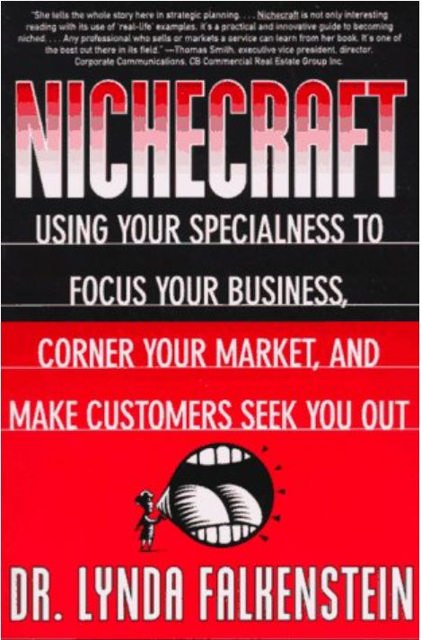
DEFINIERA DIN MÅLMARKNAD
01 SKAPA EN ÖNSKELISTA PÅ DIN KUND
Denna metod kommer från affärscoachen Lynda Falkenstein, författaren till
Nichecraft: Använd din specialitet för att fokusera din verksamhet, fånga din marknad och få kunder att söka upp dig.
I sin bok delar hon med sig av ett praktiskt sätt att identifiera sina styrkor, fokusera sin energi och attrahera rätt kunder till sitt företag.
Om du vill utforska hennes metod mer i detalj kan du läsa mer om boken på Goodreads . Det är en användbar resurs för alla som försöker bygga ett målinriktat företag med tydlighet och riktning.

Slide 33
DEFINIERA DIN MÅLMARKNAD
02 VÄLJ VAR DU SKA FOKUSERA
Du kan inte betjäna alla och det är okej. Nu är det dags att begränsa det och fokusera på dina mest realistiska och nåbara kunder.
Fråga dig själv:
Vilka har jag lätt tillgång till just nu?
Vem har råd med min mat och kommer sannolikt att köpa den snart?
Var bor, handlar eller samlas dessa människor?
TIPS: Börja med en liten grupp. Du kan alltid växa senare. Att fokusera hjälper dig att bygga starkare relationer och lära dig snabbare.
Hitta de människor som behöver (och vill ha) din mat. TIPS: Börja nära hemmet. Titta runt i ditt eget samhälle, grannskap eller nätverk. Vilka är redan sugna på den typ av mat du lagar? Fokusera på var du redan har tillgång till och förtroende.
Kontrollera om din idé passar TIPS: Matcha din mat med deras behov. Löser din produkt ett verkligt matproblem? Är den prissatt rätt för din publik? Kan du enkelt nå dem? Om något inte matchar, justera och testa igen.

Slide 34
DEFINIERA DIN MÅLMARKNAD
02 VÄLJ VAR DU SKA FOKUSERA
Lektioner
Mönster
Leta efter mönster i hur du löser problem. Dessa kan visa hur du hanterar utmaningar. Var medveten om var du kan behöva stöd eller nya färdigheter, inom affärsverksamhet, produktion, försäljning etc.
Passion
Din nisch kommer ofta från din personliga eller kulturella bakgrund , intressen och vad du är naturligt bra på. Följ det som känns meningsfullt och sant för dig.
Identifiera de viktiga lärdomar du har lärt dig genom din livserfarenhet, kultur och arbete. Använd dem för att forma din affärsidé för livsmedel och bygga vidare på dina styrkor.

Slide 35
DEFINIERA DIN MÅLMARKNAD
03 FÖRSTÅ HUR DIN KUND SER VÄRLDEN
För att bygga en meningsfull livsmedelsverksamhet handlar det inte om vad du vill laga, det handlar om vad din kund vill äta. Tänk på hur din mat passar in i deras vardag. Många människor idag är ivriga att prova globala rätter men vet inte var de ska börja – eller vem de ska lita på.
Det är där du kommer in i bilden. Du har ett unikt kulinariskt arv. Oavsett om det är syriska flatbröd, västafrikanska grytor, filippinska snacks eller rumänska bakverk, har du något speciellt att erbjuda. Men för att lyckas måste du först förstå vad din kund verkligen letar efter.
Ställ frågor som:
"Är du öppen för att prova nya rätter från andra kulturer?"
"Vilka smaker eller matupplevelser saknar du eller önskar att du hade tillgång till?"
"Vad hindrar dig från att prova mat från andra delar av världen?"
När du lyssnar djupt hittar du möjligheter att skapa kontakt. Kanske genom att erbjuda mildare versioner av traditionella rätter, förklara ingredienser tydligt eller dela en personlig berättelse som bygger förtroende.

Slide 36
DEFINIERA DIN MÅLMARKNAD
03 FÖRSTÅ HUR DIN KUND SER VÄRLDEN
LÄR DIG AV Ihsaans marockanska cateringföretag (Storbritannien)
Ihsaan, ursprungligen från Marocko, flyttade till Storbritannien för att bo hos sin man. Efter att ha uppfostrat sina barn och skött hemmet i åratal bestämde hon sig för att följa sin gamla passion: att dela med sig av de rika smakerna från det marockanska köket genom sin egen cateringverksamhet.
Genom samtal, forskning och mentorskap upptäckte Ihsaan att många i hennes område var ivriga att prova autentisk marockansk mat, men visste inte var de skulle hitta den. Hon anpassade sitt erbjudande för att fylla den bristen och erbjöd smakrika, hemlagade måltider med kulturella rötter.
Vad kan vi lära oss av Ihsaan?
Hon lyssnade på sin gemenskap innan hon lanserade.
Hon använde utbildning för att bygga upp självförtroende och affärsfärdigheter.
Hon försökte inte betjäna alla – hon fokuserade på dem som verkligen värdesatte hennes erbjudande.
Hon bevisade att med passion, förberedelser och stöd kan en personlig dröm bli ett verkligt företag.
Från hemmafru till företagare: Ihsaans kulinariska resa - 3 Kitchens

Slide 37
DEFINIERA DIN MÅLMARKNAD
04 SAMLA DINA INSIKT
Nu är det dags att omvandla allt du har lärt dig om dig själv, din mat och dina kunder till en riktig affärsidé som är både meningsfull och praktisk.
En stark affärsidé för livsmedel har ofta dessa fem egenskaper:
Du har tänkt igenom hur din idé fungerar: hur du ska laga mat, sälja, leverera, prissätta och odla även i liten skala till att börja med.
Det för dig mot dina långsiktiga mål och det liv du vill bygga
Den har utrymme att växa, så du kan expandera eller anpassa dig utan att förlora det som gör den speciell
Det löser
ett verkligt matbehov. Din mat måste erbjuda något som människor bryr sig om och är glada över.
att betala för .
1
3
5
Det erbjuder något unikt som får folk att välja dig
2
4

Slide 38
DEFINIERA DIN MÅLMARKNAD
05 KOLLA OM DIN IDÉ PASSAR OCH ÄR KLAR
Ta nu ett steg tillbaka och utvärdera din idé med hjälp av de fem egenskaperna från föregående bild.
Om den matnisch du har valt verkar för svår att utveckla just nu, kanske den inte passar. Det är inte ett misslyckande, det är en del av processen.
Släpp det och fokusera din energi på nästa idé med starkare potential.

Slide 39
KVALIFICERA DIN AFFÄRSIDÉ
Utöva
Ställ dig själv dessa frågor.
Använd den här listan för att kontrollera om din idé är redo eller om den fortfarande behöver arbetas med.
Det är här din affärsplan verkligen börjar!
Vilket matproblem löser du? Exempel: Är folk för upptagna för att laga mat? Saknar de smaker hemifrån?
Vilka tydliga fördelar erbjuder er mat? Sparar den tid, smakar som hemma, använder den färska ingredienser och stödjer välbefinnandet?
Kan du beskriva din mat eller service med enkla ord? En eller två meningar som en kund skulle förstå omedelbart.
Vilka andra erbjuder liknande mat? Tänk på marknadsstånd, hämtmatställen, cateringfirmor eller säljare på sociala medier i ditt område.
Vad gör din mat speciell eller svår att kopiera? Är det din personliga berättelse, ditt recept, din kulturella twist eller sättet du betjänar kunderna på?
Har du tillgång till det du behöver för att komma igång? Köksutrymme, ingredienser, förpackning, stödnätverk, tid?

Slide 40
03
INTRODUKTION TILL
MARKNADSUNDERSÖKNING

Slide 41
Nyfikenhetens affärsvärde
Det finns en uppfattning att framgång i affärer härrör från en djup nyfikenhet på andra.
Marknadsundersökningar förkroppsligar denna nyfikenhet. Det är en färdighet som kan läras in och tillämpas.
”Vi startade inte ett livsmedelsföretag bara för att sälja produkter. Vi startade det för att ge näring åt samhällen och skapa möjligheter.” – Jennie Dundas , medgrundare av Blue Marble Ice Cream
UPPDRAG — Blue Marble All Natural Ice Cream and Sorbet | Detaljhandel och grossisthandel Blue Marble har stöttat kvinnoledda livsmedelsföretag globalt, inklusive i områden efter krisen som Rwanda och Haiti.

Slide 42
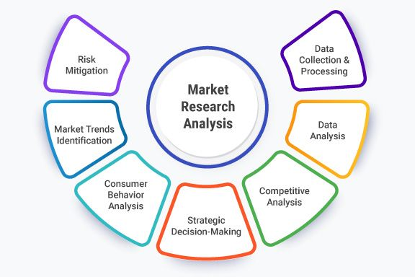
MARKNADSUNDERSÖKNING – VAD DU BEHÖVER VETA
Marknadsundersökningar hjälper dig att lära dig mer om dina potentiella kunder. De visar vad de behöver, vad de föredrar, när och var de köper och hur de använder det de köper.
Att förstå detta kommer att hjälpa dig att forma ett livsmedelsföretag som verkligen passar de människor du vill betjäna.
Vidare läsning:
Hur man gör marknadsundersökningar för småföretag – Salesforce Den här guiden visar tydliga steg för att ta reda på vilka dina kunder är och hur du bygger ett företag kring deras behov.

Slide 43
MARKNADSUNDERSÖKNING – VARFÖR BEHÖVS DET?
Marknadsundersökningar är ett strukturerat sätt att söka efter användbar information som kan vägleda dina affärsbeslut. De spelar en nyckelroll för att hjälpa dig att:
Förstå riskerna som är inblandade…
Upptäck vem din idealkund är…
Hitta möjligheter till förbättring…
...så att du kan avgöra om din idé är värd att driva vidare på eller inte.
...och vem som är mest sannolikt att köpa från dig, så att du kan utforma din livsmedelsprodukt eller tjänst för att möta deras verkliga behov.
...eller innovation genom att lära sig vad folk saknar eller är missnöjda med i nuvarande livsmedelsprodukter eller tjänster.
Kom ihåg: Att ställa specifika frågor till din publik ger dig värdefull och ärlig feedback direkt!

Slide 44
MARKNADSUNDERSÖKNING – DE OLIKA TYPERNA
Det finns två huvudtyper av marknadsundersökningar. De flesta företag använder båda typerna av undersökningar för att få en fullständig bild av sin marknad. Båda är användbara och de ger dig olika typer av information:
Kvantitativ forskning
Kvalitativ forskning
Detta ger dig siffror, fakta och statistik. Det hjälper dig att förstå vad folk gör, hur många som gör det och vilka trender som bildas.
Detta hjälper dig att förstå varför människor gör vad de gör. Det fokuserar på känslor, åsikter och motivationer.
Utforska den här guiden för att se hur siffror och berättelser kan samverka för att hjälpa dig att fatta bättre beslut: Marknadsundersökning och konkurrensanalys – SBA. Den här guiden förklarar grunderna i båda typerna av undersökningar och hur du använder dem i ditt företag.

Slide 45
MARKNADSUNDERSÖKNING
KVANTITATIV FORSKNING – ATT FÖRSTÅ VAD
Kvantitativ forskning ger dig siffror, fakta och data som hjälper dig att fatta smarta beslut för ditt företag. Den hjälper dig att ta reda på vad folk gör, hur många som är intresserade och vilka idéer som har störst potential.
Du kan samla in den här typen av information genom att:
Göra skrivbordsresearch (söka online, läsa rapporter)
Skapa enkla undersökningar eller frågeformulär
Titta på statistik och trender på din marknad
När du har samlat in informationen är det ditt jobb att organisera den, leta efter mönster och förklara den tydligt. Dessa fakta hjälper dig att besvara frågor som:
Hur många vill ha detta?
Vad köper de?
Vad letar de efter?

Slide 46
MARKNADSUNDERSÖKNING
Hur man genomför marknadsundersökningar
Den här webbplatsen erbjuder praktiska steg för att genomföra marknadsundersökningar, inklusive att använda frågeformulär, intervjuer och granskning av branschpublikationer, och betonar vikten av att verifiera efterfrågan på din produkt eller tjänst.
Använd den här guiden för att starta din marknadsundersökning och validera din affärsidé.
Låt oss prata affärer!

Slide 47
KVANTITATIV FORSKNING - HITTA FÖRETAGSDATA
Affärsdata är information som visar vad som händer på din marknad: vad folk köper, vad de betalar och hur saker och ting förändras.
När du väl vet vilken typ av data du behöver är nästa steg att hitta den. Alla källor är inte likadana, och all information är inte användbar. Det som är viktigt är att lära sig var man ska leta och vad man ska lita på.
Här är vad som hjälper:
Använd tillförlitliga källor som nationella statistikbyråer, branschorganisationer eller branschpublikationer
Spåra data tillbaka till dess ursprungliga källa när det är möjligt
Fokusera på information som direkt kopplar till din idé, din produkt, din målgrupp, din marknad
Bra data samlas inte bara in – den filtreras, kontrolleras och tillämpas med omsorg!

Slide 48
FORSKNING & TEST MÅLMARKNADSANALYS AV DATA
Att samla in information är bara början. Det är när det blir intressant att analysera den.
Titta noga på svaren du samlat in.
Ser du mönster, luckor eller oväntade resultat? Leta efter ledtrådar som visar dig vad dina kunder verkligen vill ha eller behöver.
Bra analys hjälper dig att fatta smartare och säkrare beslut för ditt företag.
Fråga dig själv nu:
Vad innebär detta för mitt företag?
Behöver något ändras?
Vad är värt att behålla?
Utöva
Förvandla din forskning till ditt nästa steg!
Skriv en kort sammanfattning (en sida eller mindre) som beskriver vad du lärde dig och hur din idé kommer att bemöta det.
Du kan börja med meningen : ”En förändring jag kommer att göra baserat på vad jag lärde mig…”

Slide 49
KVANTITATIV FORSKNING – HUVUDTEKNIKER
Att starta ett livsmedelsföretag i ett nytt land innebär att lära sig om nya kunder, nya vanor och nya möjligheter. Du behöver inte skapa allt från grunden – mycket av den information du behöver finns redan där ute. Här är bra ställen att börja:
Titta i mattidningar, lokala nyheter eller lokala publikationer – men kontrollera alltid var informationen kommer ifrån
Besök webbplatser från lokala myndigheter, näringslivsmyndigheter eller migrantstödorganisationer med koppling till mat, catering eller hotell- och restaurangbranschen.
Sök online med termer som ”efterfrågan på traditionell mat i Sverige” eller ”hembagerimarknad Irland”

Slide 50
KVALITATIV MARKNADSUNDERSÖKNING – VARFÖR
Kvalitativ forskning hjälper dig att förstå dina kunder djupare. Den visar dig varför människor gör val – varför de gillar eller ogillar något, vad de tycker om en livsmedelsprodukt eller upplevelse, och vad som verkligen är viktigt för dem.
Detta är "VARFÖR" bakom deras beslut.
Du upptäcker det genom att prata med människor, observera dem eller samla ärliga åsikter i små grupper, intervjuer eller informella samtal.
Att lyssna noga på verkliga berättelser och erfarenheter ger dig en tydligare bild av hur din idé passar in i deras liv.

Slide 51
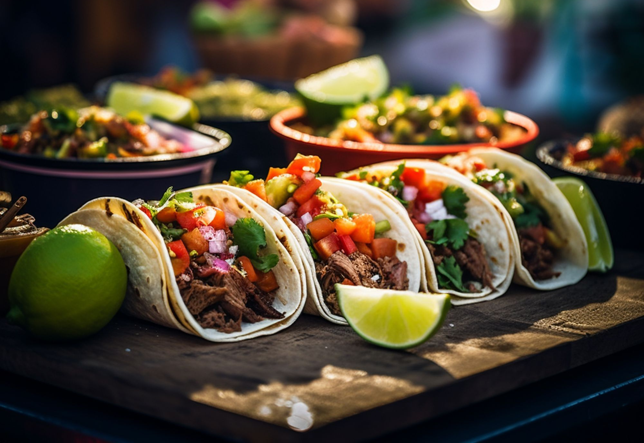
RIKTIG INSPIRATION – LILY RAMIREZ-FORAN
Lily Ramirez-Foran flyttade från Mexiko till Irland och såg en lucka på marknaden för autentisk mexikansk mat.
Hon grundade Picado Mexican – en livsmedelsbutik och matlagningsskola – genom att lyssna på sin nya gemenskap och dela med sig av sin kultur på ett sätt som knöt an lokalt.
Lyssna på hennes podcastavsnitt: Från potatis till tacos – Curious Broadcast
Besök Picado Mexicans webbplats för att se hennes företag i aktion.
Utforska hur du kan bygga ett starkt och meningsfullt företag genom att lyssna på din nya gemenskap och hålla dig trogen dina rötter!

Slide 52
KVALITATIV MARKNADSUNDERSÖKNING
Den här typen av forskning baseras på dina egna observationer och samtal. Den är inte statistiskt giltig, men den ger dig värdefull insikt i hjärtan, sinnen, åsikter, motivationer och attityder .
Ställ frågor som:
Vill någon ha det jag erbjuder?
Kommer de faktiskt att köpa den?
Vad tycker de om det?
Hur ser eller förstår de min produkt eller tjänst?
Vad är deras åsikt eller inställning till det?

Slide 53
MARKNADSUNDERSÖKNING - KVALITATIV FORSKNING
I den här korta videon förklarar serieentreprenören Steve Blank varför så många startups misslyckas:
De väntar för länge med att ta reda på om riktiga kunder är intresserade.
Han visar hur man genom att prata med människor tidigt – innan man lägger ner för mycket tid och pengar – kan bygga något som folk faktiskt vill ha.
SE VIDEON :.
Steve Blank: Vill du att din startup ska lyckas? Ut ur byggnaden

Slide 54
KVALITATIV MARKNADSUNDERSÖKNING
Kvalitativ forskning hjälper dig att förstå hur människor känner inför produkter och tjänster, inte bara vad de köper.
Fråga om de använder en konkurrents produkt.
Varför eller varför inte?
När använder de det?
Vad frustrerar dem?
Deras svar visar om de är dina riktiga kunder och var det kan finnas brister.
Förklara din idé enkelt, fråga "Vad tycker du?" och lyssna noga.
Om de gillar det, fråga alltid varför. Djupare svar avslöjar verkliga behov.

Slide 55
HUVUDTEKNIKER FÖR KVALITATIV FORSKNING
Djupintervjuer
Enskilda samtal för att utforska åsikter och känslor
Fokusgrupper
Diskussioner i små grupper för att samla gemensamma åsikter och idéer
Marknadsundersökningsgrupper online
Grupper som LinkedIn eller Facebook för informell feedback
Det finns många enkla sätt att utforska vad folk tycker och känner om din idé. Välj den metod som passar din tid, dina resurser och dina kunder bäst.

Slide 56
HUVUDTEKNIKER FÖR KVALITATIV FORSKNING
Lyssningsplattformar
Bloggar, forum eller sociala utrymmen där du observerar samtal
Undersökningar eller frågeformulär
Strukturerade frågor för att samla snabba svar
Observation
Att observera hur människor beter sig i butiker, på marknader eller vid evenemang
Det finns många enkla sätt att utforska vad folk tycker och känner om din idé. Välj den metod som passar din tid, dina resurser och dina kunder bäst.

Slide 57
EN-TILL-EN-INTERVJUER
Enskilda intervjuer är ett kraftfullt sätt att verkligen lyssna på och lära av bara en kund i taget.
Här är vad du behöver veta:
Genomför en personlig intervju genom att ställa öppna och flexibla frågor, vanligtvis ansikte mot ansikte. Låt samtalet flyta naturligt men ha dina huvudfrågor i åtanke.
God lyssnandeförmåga och bra social förmåga är viktiga: var tålmodig och nyfiken.
Fördelar: Du är flexibel och kan samla in mycket och personlig information från en och samma person.
Var försiktig med dina egna fördomar – var öppen och låt personens verkliga tankar komma fram.

Slide 58
FOKUSGRUPPER
Fokusgrupper är ett utmärkt sätt att höra olika åsikter om din mat, allt i en avslappnad och vänlig miljö. De hjälper dig att förstå vad folk verkligen tycker om dina rätter, din idé och din presentation. Så här förbereder du dig:
Bjud in personer från din målgrupp: t.ex. lokala familjer, matälskare eller personer från ditt kulturella samhälle
Välj en bekväm och välbekant plats och tid: ett kulturhus, ett kafé eller till och med online – helst där mat kan delas!
Förbered en enkel plan: tänk på vad du vill lära dig: smakpreferenser, prisförväntningar, förpackningsidéer eller hur din berättelse knyter an.
Skapa en varm och välkomnande miljö: Börja med att dela ditt syfte och, om det behövs, be vänligen om tillstånd att spela in sessionen.
Uppmuntra öppen och ärlig delning: Erbjud små smakprov för att få reaktioner i realtid. Håll tonen positiv och nyfiken.
Tacka alla och ge ett litet tack: Det kan vara ett matprov, en rabatt eller ett personligt tackkort.
Samla in feedback och be om tillåtelse att använda citat: Om något användbart sägs, kontrollera om du kan använda deras ord i din affärsberättelse eller planering.

Slide 59
MARKNADSUNDERSÖKNING GENOM ONLINECOMMUNIES
Onlineplattformar som LinkedIn och Instagram, Facebook kan vara bra ställen att lära sig vad folk tänker och pratar om inom ditt intresseområde.
Gå med i grupper kopplade till din affärsidé eller sektor inom livsmedelsbranschen
Observera vad folk postar, frågar och diskuterar
Leta efter vanliga frågor, frustrationer eller trender
Ställ respektfulla frågor om det är tillåtet, fokusera på att lära sig, inte sälja
Lägg märke till vilket språk människor använder för att beskriva sina behov eller problem

Slide 60
LYSSNANDEPLATTFORMAR FÖR MARKNADSUNDERSÖKNING
Bloggar, forum och onlinegrupper är utmärkta platser att i stillhet observera riktiga samtal och upptäcka vad människor verkligen bryr sig om.
Läs bloggar eller artiklar relaterade till din produkt, tjänst eller sektor
Besök onlineforum och communityutrymmen som Reddit, Quora eller lokala matforum
Var uppmärksam på vanliga problem, behov eller frustrationer som folk nämner
Lägg märke till vilka frågor som dyker upp om och om igen
Leta efter luckor eller möjligheter som kan matcha din affärsidé

Slide 61
UNDERSÖKNINGAR OCH FRÅGEFORMULÄR FÖR SNABB FEEDBACK
Undersökningar och frågeformulär hjälper dig att samla in snabb, strukturerad feedback från många människor, vilket ger dig en bredare bild av din potentiella marknad.
Använd enkla, tydliga frågor som är lätta att besvara
Håll enkäterna korta – fokusera på det du verkligen behöver veta
Välj det bästa sättet att nå människor (online, ansikte mot ansikte, telefon)
Börja med enkla frågor, gå sedan vidare till mer detaljerade
Respektera människors tid och integritet – fråga bara det som är nödvändigt

Slide 62
ATT FÖRSTÅ KUNDER GENOM OBSERVATION
Observation innebär att i tysthet observera hur människor beter sig på verkliga platser som butiker, marknader eller evenemang för att bättre förstå deras vanor och val.
Besök platser där dina framtida kunder tillbringar tid
Titta på vilka produkter eller tjänster de väljer och varför
Lägg märke till vad som fångar deras uppmärksamhet eller vad de ignorerar
Leta efter beteendemönster, inte bara individuella handlingar
Gör enkla anteckningar – fokusera på det som är användbart för din idé

Slide 63
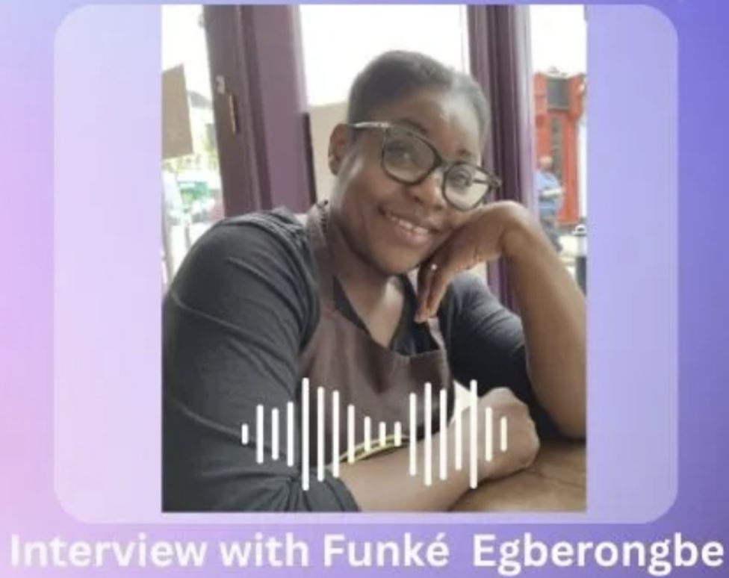
RIKTIG INSPIRATION - Möt Funke
En motståndskraftig kvinna som, efter att ha anlänt till Irland, förvandlade sin passion för matlagning till ett blomstrande livsmedelsföretag. Genom engagemang och stöd från samhället bevarade Funke sitt kulturarv och berikade det kulinariska landskapet i sitt nya samhälle.
Viktiga slutsatser:
Kulturellt bevarande: Funkes rätter erbjuder en smak av hennes hemland och håller traditionerna vid liv.
Samhällsengagemang: Hon byggde upp kontakter genom att dela sin mat på lokala evenemang och marknader.
Entreprenörsanda: Funke navigerade utmaningarna med att starta ett företag i en ny miljö med beslutsamhet och anpassningsförmåga.
Upptäck Funkes berättelse:
Firar Världsflyktingdagen: 3 Kitchens inspireras av Funké – 3 Kitchens

Slide 64
KRAFTEN I FRÅGEFRÅGOR I MARKNADSUNDERSÖKNINGAR
Frågeformulär är ett enkelt och kraftfullt verktyg för att samla in tydlig information från ett stort antal människor. De hjälper dig att snabbt förstå kundernas behov, åsikter och köpvanor.
Fördelar med att använda frågeformulär:
Samla in ett brett spektrum av vyer snabbt och enkelt
Identifiera mönster, behov och möjligheter på din marknad
Testa nya idéer innan du investerar tid eller pengar
Bygg upp verklig kunskap som vägledning för dina beslut
Nå människor på olika platser via online- eller pappersformulär
En bra enkät ger dig verklig inblick i vad dina kunder vill ha.

Slide 65
ENKLA VERKTYG FÖR ATT STÖDJA DIN MARKNADSUNDERSÖKNING
Djupintervjuer – Otter.ai eller telefoninspelare:
Använd en gratisapp som Otter.ai eller din telefons inspelare för att spela in samtalet så att du kan lyssna noggrant utan att behöva oroa dig för att anteckna.
Fokusgrupper – Zoom eller Google Meet :
Boka in ett gratis Zoom- eller Google Meet-samtal för att samla er lilla grupp och spela in sessionen (med tillstånd) för senare granskning.
Onlinegrupper – Facebook-grupper eller LinkedIn-grupper :
Gå med i relevanta grupper och lägg tid på att läsa inlägg och kommentarer för att förstå vad människor inom ditt område frågar, delar med sig av eller kämpar med.

Slide 66
ENKLA VERKTYG FÖR ATT STÖDJA DIN MARKNADSUNDERSÖKNING
Lyssningsplattformar – Reddit , Quora , Bloggar:
Sök efter forum eller bloggkommentarer om din sektor och observera i tysthet frågorna, råden och vanliga problem som diskuteras.
Undersökningar eller frågeformulär – Google Forms eller SurveyMonkey :
Skapa en kort, lättbesvarad enkät med Google Forms eller SurveyMonkey och dela den via e-post, WhatsApp-grupper eller sociala medier.
Observation – Google Keep eller anteckningsapp:
Tillbringa tid på lokala marknader eller matmässor, observera kundernas beteende och skriv snabbt ner vad du lägger märke till gällande val och vanor.

Slide 67
HUR MAN HITTAR PERSONER ATT INTERVJUA
Använd ditt nätverk och ditt nätverks nätverk.
Kontakta kontakter, vänner och medlemmar i samhället som kan koppla dig till människor som är värda att prata med.
När du bjuder in någon till en intervju, var tydlig:
Berätta för dem när ni vill träffas, hur lång tid det kommer att ta och vad ni vill prata om.
Boka möten så tidigt som möjligt, och om möjligt, ordna möten med några personer personligen. Personliga samtal leder ofta till djupare och mer användbara insikter.

Slide 68
BYGG FRÅGESETEN
Frågor är kärnan i bra marknadsundersökningar
De frågor du ställer (och hur du ställer dem) kommer att forma vad du lär dig.
Till skillnad från en vetenskaplig undersökning är ditt mål inte bara att samla fakta, utan också att väcka känslor. Du vill förstå vad dina målkunder känner, vad som driver dem och vad som kan motivera dem att köpa.
Fokusera på öppna frågor som hjälper människor att dela med sig av hur och varför de fattar beslut. Oavsett om du validerar din marknad eller testar din idé är en viktig fråga att ställa:
Vad är din största dagliga kamp med mat eller måltider?
Svaret visar dig vad som är viktigast för din kund när de fattar ett beslut.

Slide 69
BYGG FRÅGESETEN
Använd dessa frågor för att bättre förstå människors matvanor, behov och intressen, särskilt när du introducerar måltider, snacks eller produkter inspirerade av din kultur.
Vardagliga matvanor
Vad äter du vanligtvis till lunch eller middag under veckan?
Hur ofta lagar du mat hemma jämfört med att köpa färdigmat?
Var brukar du få dina måltider, från stormarknader, restauranger, gatumat eller andra ställen?
2. Matutmaningar
Vad är din största utmaning när det gäller att laga eller få tillgång till bra mat?
Finns det några måltider, ingredienser eller smaker du saknar från din barndom eller ditt ursprungsland?
Tycker du att det är svårt att hitta autentisk mat från andra kulturer?
3. Öppenhet för global matlagning
Är du intresserad av att prova hemlagade eller traditionella rätter från olika länder?
Vad kan göra att du tvekar att prova maträtter som du inte känner till?
Vad skulle göra att du känner dig mer bekväm med att prova nya rätter?

Slide 70
BYGG FRÅGESETEN
4. Pris och förväntningar
Hur mycket skulle du förvänta dig att betala för en nylagad, traditionell måltid från en annan kultur?
Vad gör att en livsmedelsprodukt känns värdefull eller värd priset för dig?
Skulle du betala mer för mat som är handgjord, lokalt producerad eller har en kulturell historia?

Slide 71
ATT TESTA DINA FRÅGESTÄLLNINGAR
Det är viktigt att testa din frågeställning innan du börjar helt. Det är svårt att få allt rätt första gången. Efter några inledande intervjuer kommer du förmodligen att inse att det finns annan viktig information du också vill samla in.
Ett bra tillvägagångssätt är att genomföra tre till fem testintervjuer och sedan noggrant granska dina frågor och svar. Se till att du får den typ av insikter du behöver för att vägleda din affärsidé.
Följande är några saker att tänka på under denna granskning:
Är frågorna tillräckligt öppna för att inleda en dialog?
Är vissa frågor onödiga?
Är detta rätt målmarknad?
Hur lång tid tar intervjuerna?
Har jag upptäckt något i dessa intervjuer som jag behöver fråga om mer information om?
Vilka frågor missförstods och hur kan de omformuleras?

Slide 72
04
KOLLA IN DIN KONKURRENS

Slide 73
KVALIFICERING AV DIN AFFÄRSIDÉ
Nästa steg: Kolla in tävlingen
Att känna till dina konkurrenter hjälper dig att kommunicera med din målgrupp, särskilja ditt företag från konkurrenterna, förbättra dina processer och navigera utmaningar på din marknad.
Förstå dina konkurrenter. Att veta vilka dina konkurrenter är och vad de erbjuder kan hjälpa dig att få dina produkter, tjänster och marknadsföring att sticka ut.
Du kan använda denna kunskap för att skapa marknadsföringsstrategier som utnyttjar dina konkurrenters svagheter och förbättrar din egen affärsprestanda. Använd nyckelorden i din företagsbeskrivning, googla dem, undersök deras webbplatser och vad som skiljer sig från ditt tillvägagångssätt.

Slide 74
FÖR VARJE KONKURRENT, ÖVERVÄG
Generisk information; etableringsår, storlek (anställda, platser)
Målgrupper/sektorer (vanligtvis listade på webbplatsen)
Marknadsföring och försäljning (nyheter och evenemang på webbplatsen)
Styrkor och svagheter; kolla in recensioner av mönster, vad de är bra och mindre bra på
USP:er (Unique Selling Proposition); vad som gör dem unika och som övertygar kunderna att köpa
Jämför; t.ex. visuell tabell med kolumner som jämför deras olika erbjudanden funktion för funktion
Utöva
Varför har du en konkurrensfördel? Skriv ett sammanfattande stycke

Slide 75
Nästa : Steg 3
Att komma igång med ditt företag
www.3kitchens.eu​​

